Slide 1
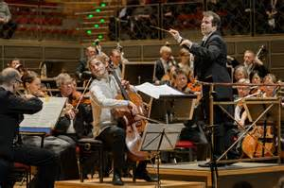
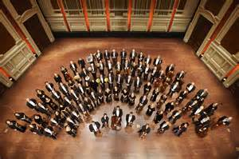
Symfoniorkester

Slide 2
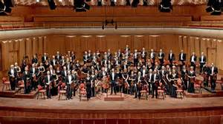
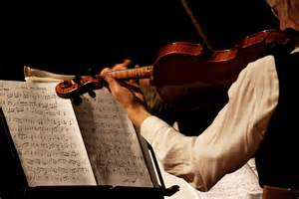
Symfoniorkester
Ordet härstammar från det grekiska ordet orkhestra
I antikens Grekland var orkhestra namnet på den plats framför scenen där kören stod när man framförde drama
Senare började man placera instrumentalisterna på motsvarande plats och dessa kom atta kallas orkester

Slide 3
Orkesterns grundprinciper
Musikerna har bara sin egen stämma i sina noter
Violinisten närmast dirigenten till vänster på första raden kallas konsertmästare och fungerar som en länk mellan dirigenten och orkestern
Konsertmästaren ser också till att alla stämmer sina instrument innan dirigenten kommer upp på scenen
När instrumenterna stäms tar man ton från oboens a1

Slide 4
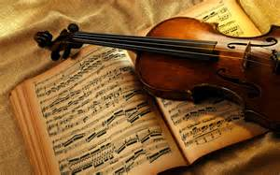
Instrumenten och sittordningen
I den största orkestern symfoniorkestern finns det omkring hundra musiker som indelade i olika instrumentgrupper
De sitter vanligtvis i en halvcirkel med stråkarna längst fram
Därefter kommer träblåsarna, bleckblåsarna och slaginstrumenten

Slide 5
Sittordningen

Slide 6
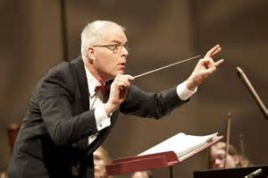
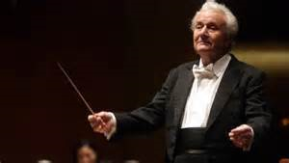
Dirigenten
Orkestern övas och leds unden själva konserten av en dirigent, också kallad kapellmästare
Dirigentens notbok, där orkesterns alla stämmor finns utskrivna kallas partitur

Slide 7
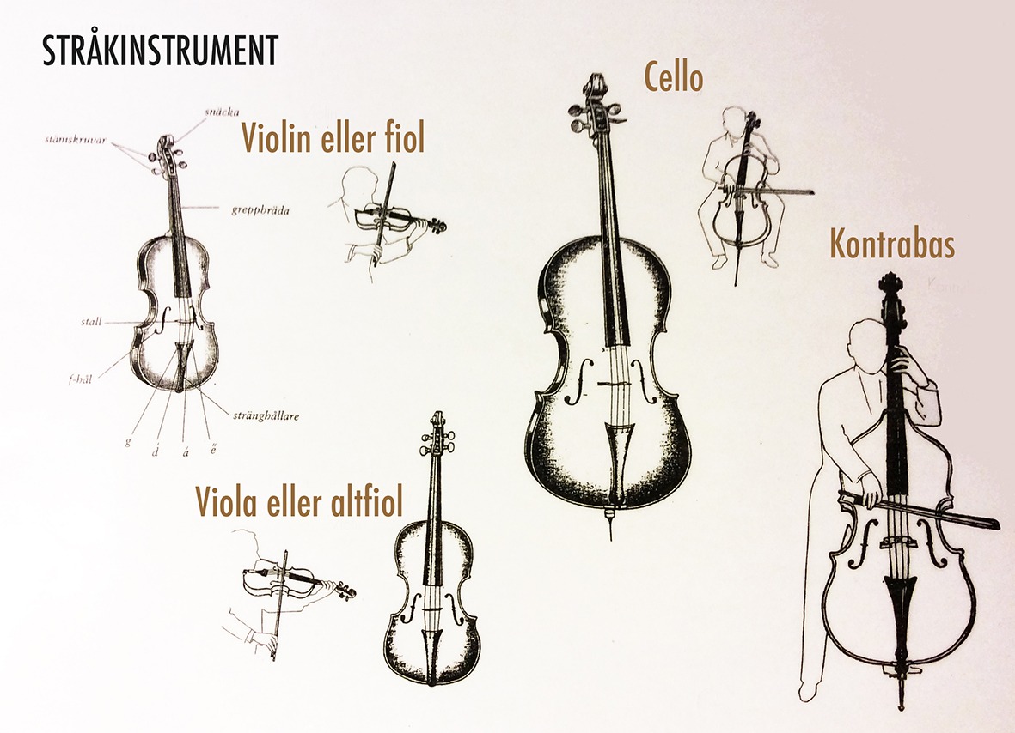
Violin
Altviolin
Cello
Kontrabas

Slide 8
Stråkinstrument
Stråkinstrumenten utgör nästan 2/3 av alla instrument i en symfoniorkester
Alla stråkinstrument har fyra strängar och ljudet föds genom att man för en stråke över strängarna så att den börjar vibrera
Den del av stråken som kan för över strängarna är gjord av hästtagel och den gnider man in med harts för att den skall få bättre fäste
Man kan också spela pizzicato d.v.s. knäppa på strängarna med fingrarna
Man får olika tonhöjder genom att med vänstar handens fingrar trycka ner strängarna mot greppbrädet
Eftersom greppbrädet saknar tvärband kräver det mycket övning för att få fingrarna på exakt rätt ställe så att tonen inte blir oren

Slide 9
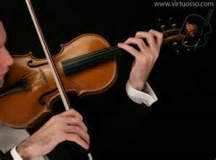
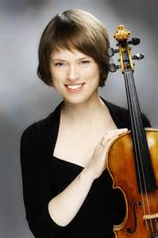
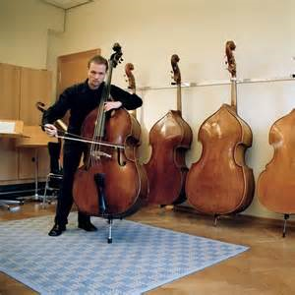

Slide 10
Träblåsinstrument
Tidigare gjordes alla träblåsinstrument av trä men i dag framställs de också av metall eller något konstgjort material
Träblåsintrumenten är långa rör med munstycken
När man blåser i ett munstycke börjar luften i röret vibrera och det uppstår ljud
I flöjten blåser man över öppningen i munstycket
De övriga träblåsinstrumenten har munstycken med rörblad gjorda av vass. Klarinetten har enkelt rörblad medan oboen och fagotten har dubbelt rörblad

Slide 11
Flöjt
Oboe
Klarinett
Fagott

Slide 12
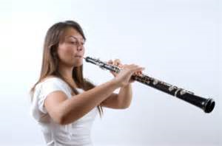
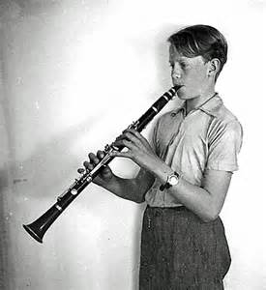
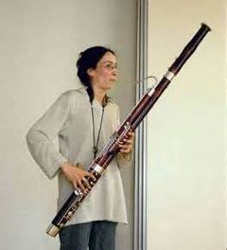
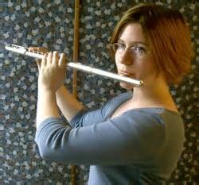

Slide 13
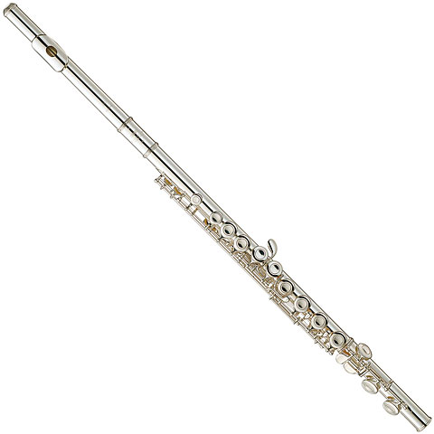
Munstycken
Enkelt rörblad (klarinett)
Dubbelt rörblad (Oboe/fagott)
Öppet munstycke (flöjt)

Slide 14
Bleckblåsinstrument
Bleckblåsinstrumenten är långa rör som är gjorda av mässing
De har skålformade munstycken som man pressar mot läpparna när man spelar
Luftströmmens väg inne i röret förlängs näsr man trycker ner ventiler
Genom att spänna läpparna på olika sätt och trycka ner ventiler får man olika tonhöjder

Slide 15
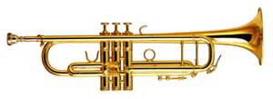
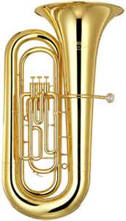
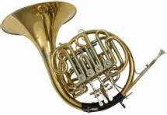
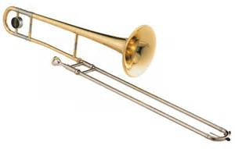
Valthorn
Trumpet
Basun
Tuba

Slide 16
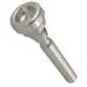
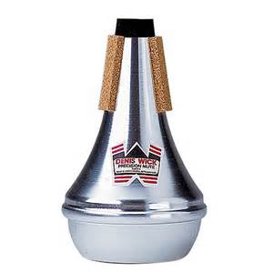
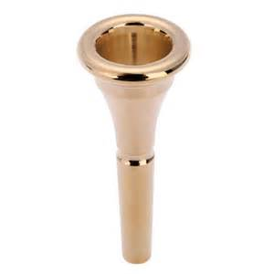
Munstycken och sordin för bleckblåsinstrument
Munstycke (trumpet)
Munstycke (Valthorn)
Sordin

Slide 17
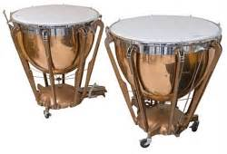
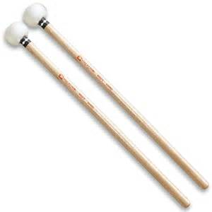
Slaginstrument
I en symfoniorkester finns det många olika sorters slaginstrument
Man kan t.ex. Slå, skaka eller skrapa på dem
Pukan, gongen, rörklockspelet, marimban och xylofonen har bestämd tonhöjd medan andra som t.ex. Symbalerna, triangel, tamburinen och andra rytminstrument har obestämd tonhöjd

Slide 18
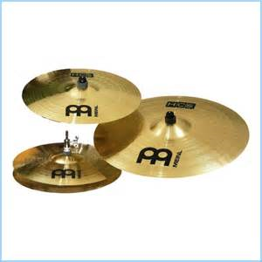
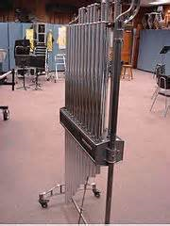
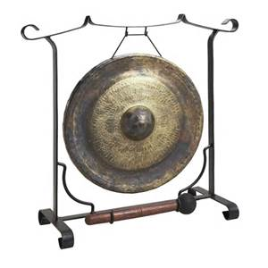
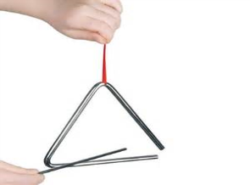
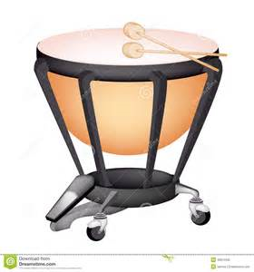
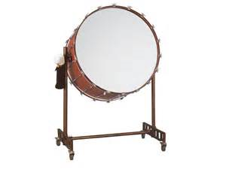
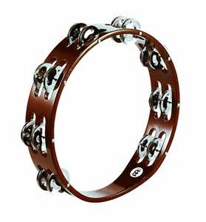
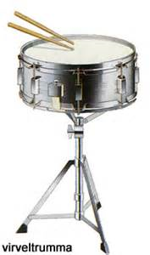
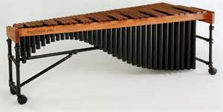
Slaginstrument
Marimba
Virveltrumma
Bastrumma
Gong
Pukor
Triangel
Tamburin
Cymbaler
Rörkclockspel

